Slide 1
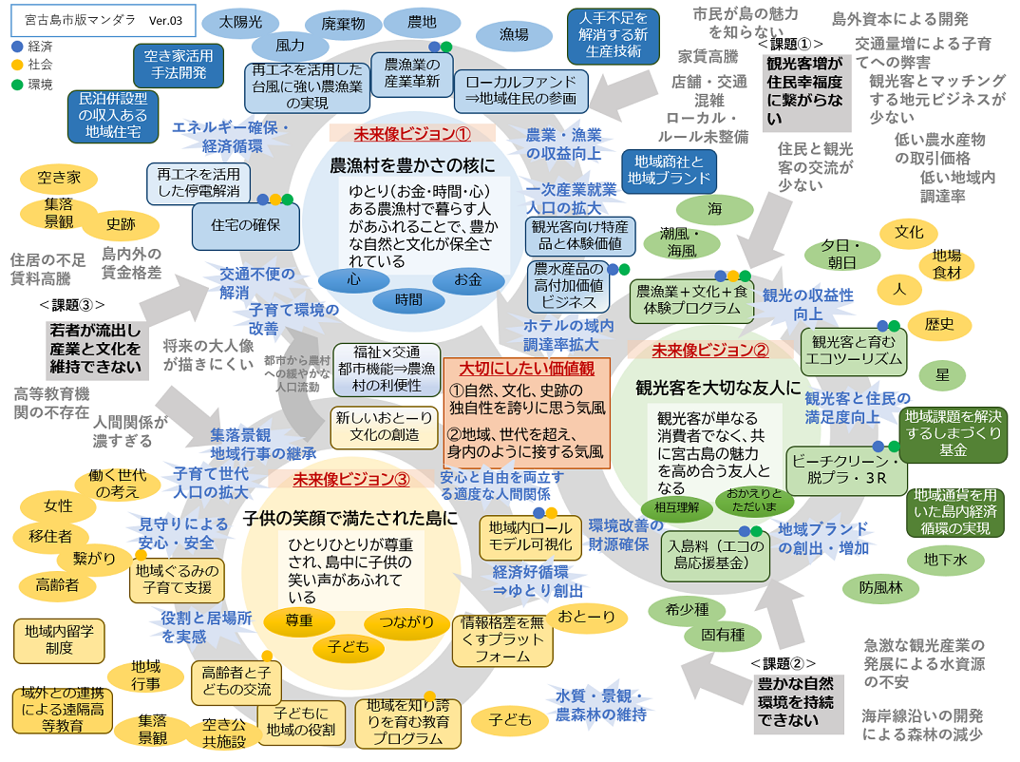
沖縄県宮古島市
エコアイランド宮古島における地域循環共生圏構築事業
Illustrative
本事業：
目指す地域循環共生圏の姿（目標年度：2040）
地域循環共生圏実現への主要ステップ
2019年：FS調査
2020年：脱炭素化とコミュニティ活力向上に係る詳細調査
PV+BESSシステムパイロット導入
2021年：PV+BESSシステ ム本格普及
集落単位で
再エネ主力化
＋停電対策
2030年：地域 の事業者を
主体として、
エネルギー自給率
22％到達
環境省 地域の多様な課題に応える脱炭素型地域づくりモデル形成事業

Slide 2
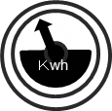
沖縄県 ／宮古島市
エコアイランド宮古島における地域循環共生圏構築事業
Illustrative
【手法】
【目的】
EMS/VPP
市民参加
地域経済循環
再エネ拡大
災害対応
1. 事業イメージ（目標年度：2040）
2. 事業概要
ホテル等
【目的】 地域経済循環の構築
【手段】 地域住民が主体となり、エネルギーサービスを展開（どこまで関わるか見極め中）
【特徴】 アグリゲーションとの連携により、再エネの安定電源化を実現し、小規模系統における持続的な再エネ普及モデルを構築する。
地域商社による地域特産品の開発 →ホテル等への直販
沿岸漁獲品の短期畜養等の実施
漁業
地域内で観光用途の生鮮食料品を生産
CO2↓
3. 事業効果（目標年度：2040、基準年度：2018）
農業
域内モビリティへの充電事業
【二酸化炭素排出削減効果】 618,277 t-CO2/年
【再生可能エネルギーの利用量(電力)】 773,814 kWh/年
【地域課題の解決】 エネルギーを含む地域経済循環分析の手法を確立し、 【地域課題の解決】 ステークホルダーの巻き込みを図り、地域課題解決の基盤 【地域課題の解決】 づくりに繋げる
発電事業収益の地域一次産業への還元
収益還元
再投資
地域商社
ローカルファイナンス
信託等の活用
超格安で電力供給
第三者所有による自家消費モデル
4. 事業体制
地域 加工場
宮古島市【プラットフォーム提供】協議会を運営し、ステークホルダー巻き込みを担う
最適
制御
地域事業者【エネルギーサービス事業】TPOによるエネルギーサービスの実施
NEXTEMS
NEXTEMS【アグリゲーション】系統と協調した設備の最適制御
蓄電池併設型の太陽光パネル
地域事業者
一次産業の再興＋地域主導の商流構築の中核に地域エネルギー事業を位置付け
5. 事業スケジュール
蓄電池
基準年度（現在）
2019
2021
2025
2040
自家消費分は割安の電気料金＋余剰売電
地域事業への供給、蓄電池をかませた出力調整機能付供給
可能性調査
地域住民巻き込み
太陽光ESP開始
地域住民巻き込み
（アグリゲーション連携）
風力PJ開始
太陽光ESP横展開
各集落に展開
環境省 地域の多様な課題に応える脱炭素型地域づくりモデル形成事業

Slide 3
沖縄県 ／宮古島市
エコアイランド宮古島における地域循環共生圏構築事業
別紙
Illustrative
【手法】
【目的】
EMS/VPP
地域経済循環
再エネ拡大
災害対応
【規模】
人口：55,434人（令和元年12月末時点）、世帯数：27,858世帯（令和元年12月末時点）
歳入・歳出：450億円（平成30年度一般会計予算）、面積：204.27㎢（平成30年6月1日時点）
【立地】
沖縄本島から南西に約300kmに位置し、隆起珊瑚礁からなる離島であり、川がないことから、生活用水・農業用水のほとんどを地下水に依存している。透明度の高い海や白い砂浜など、豊かな自然環境を魅力として、観光客数が増加している。
飛行機：羽田150分、那覇50分
【産業構造】
市内総生産の経済活動別構成比※市内総生産（名目）1,602億円（平成28年度）
農業6.9％、水産業0.3％、製造業6.0%、建設業13.1%、電気・ガス・水道業3.0%、卸売・小売業8.5%、金融・保険業1.5%、不動産業8.8%、運輸業6.2%、情報通信業0.9%、宿泊・飲食サービス業5.3%、専門・科学技術、業務支援サービス7.7％、公務10.4%、教育6.3％、保健衛生・社会事業11.4％、その他サービス4.0%
①自治体の基礎情報
【宮古島市】 エコアイランド宮古島宣言2.0にて、2030年・2050年のエネルギー自給率目標を掲げており、その実現を目指している。これま で、「宮古島市島嶼型スマートコミュニティ実証事業」を推進し、太陽光発電を中心とした再生可能エネルギーの変動に対して、 分散した需要家側設備を制御することにより、小規模系統においても持続的な再エネ導入と効率的な利用を実現する社会シ ステム構築を進めてきた。今後は、具体的な普及に向けて、地域コミュニティが主体的に導入を進めていくことが重要であるため
【地域事業者】 主体的に再エネ導入を進め、エネルギーの地産地消による地域経済循環や、台風等災害時の停電対策により、より安心・安 全、快適な住環境構築を図ることで、エネルギーのみならず、若者の定住促進といった社会課題解決に取り組むため
【NEXTEMS】 エリア・アグリゲーションを実現することにより、再エネを主力電源としつつも、安定的・低コストな電力供給システムを実現するため
②各主体の参画理由
宮古島市では、エコアイランド宮古島宣言のもと、環境保全、資源循環、産業振興を基本的な課題として取り組みを進めてきた。この中で、離島の小規模系統における再エネの利用拡大を目的として、EMSの構築に取り組んできた。需給の状況に応じたアグリゲーションの仕組みと、制御を受け入れる分散設備普及の新たなビジネスモデルを開発してきたが、実社会への普及・実装に繋げていくためには、地域コミュニティの住民が暮らしの中で感じている課題との繋がりを可視化し（マンダラ）、住民の主体性を引き出すことが重要であることから、本事業に取り組むこととした。
③過年度事業との関連性
環境省 地域の多様な課題に応える脱炭素型地域づくりモデル形成事業

Slide 4
沖縄県 ／宮古島市
エコアイランド宮古島における地域循環共生圏構築事業
顕在化した課題と課題解決のアプローチ（今後の対応）について
業務内容 | 成果目標 | 事業実施にあたり顕在化した課題 | 課題解決のアプローチと 今後の展開（スケジュール）
１．先進事例を踏まえた地域循環共生圏づくりに係る情報共有および意見聴取 | 地域エネルギー事業を推進するための実施主体として、集落の住民の主体性を引き出す。 | ①風力発電に関しては、投資規模が大きく、台風リスク等に対する懸念が大きいことから、長期的視野で検討する必要がある。 ②台風等、災害時の停電の長さが、人口流出の主要な要因の一つとなっていることから、実現可能性が高い方策の検討が必要。 ③コミュニティとしては、若年者人口の減少という地域課題を抱えており、地域資源循環による農漁業のイノベーションを強く求めている。 | ①-1 風力発電については、長期的に検討していくこととして、既に実現可能な太陽光発電と蓄電池システム（PV-BESSシステム）を備えた自家消費型サービスモデルによる展開について、検討した。 ①-2 住民出資を含む、ローカルファイナンスを活用した展開に向け、さらなる具体的な検討を進めていく。 ①-3 次年度に数件で既存のサービスによる設備導入を実施し、事業スキームや業務フロー等を確認し、その結果を踏まえて、その翌年度にコミュニティ主体による展開を図る方向で、コミュニティとしての方向性を確認した。 ③ PV-BESSシステムによる住環境整備と併せて、地域資源活用型の農漁業活性化による若者の定住促進に向けた取り組みを進めていきたい。
２．ローカルファイナンスを踏まえた市民風車事業に係る実現可能性調査・検討 | 風力発電事業をベースとして、課題を整理し、ローカルファイナンス等の仕組みを踏まえ、事業計画を立案。 | ①風力発電は、立地環境として自家消費は困難なため、地域において活用するにあたっては、小売事業として供給する必要がある。離島には電力市場がないことから、再エネをベースとする場合、蓄電池等によって、24時間供給を実現する必要がある。 | ①-1 別途進めている「宮古島市島嶼型スマートコミュニティ実証事業」において、市営住宅に設置されたPVの余剰電力を遠隔地にある蓄電池にリアルタイムに充電する検証を行っており、将来的な「電力お預かりサービス」といった新たなサービスモデルの可能性について検討している。こうしたサービスが実現し、かつ、収益性が見込める段階を見越して、将来の事業化に備えることとしたい。
環境省 地域の多様な課題に応える脱炭素型地域づくりモデル形成事業

